Slide 1
Ministério da Educação
Centro Federal de Educação Tecnológica Celso Suckow da Fonseca
UNED Nova Friburgo
Curso Técnico em Informática Integrado ao Ensino Médio
Memória primária e secundária
Sistemas Operacionais
Prof. Bruno Policarpo Toledo Freitas
21 de abril de 2020
bruno.freitas@cefet-rj.br

Slide 2
Objetivos
Entender o príncipio de funcionamento dos sistemas de arquivos
Apresentar os principais sistemas de arquivos
Entender as diferenças entre os sistemas de arquivos
Configurar sistemas de arquivos e partições no GNU/Linux

Slide 3
Introdução
A memória é dividida em 2 tipos: a primária e a secundária
  Primária: RAM
  Secundária: Armazenamento
O sistema operacional junto com o hardware realiza diversas enxerga toda essa memória como se fosse uma só
  Memória virtual

Slide 4
Hierarquia de memória
Custo maior
Velocidade maior
Capacidade menor
HARDWARE
Disco
Registradores
ROM/EEPROM
Memória Cache
Memória RAM
Custo menor
Velocidade menor
Capacidade maior
Discos

Slide 5
Memória primária ← → Memória secundária
Nós não controlamos o uso da memória primária diretamente
  Hardware + Sistema Operacional
O que podemos controlar são alguns parâmetros
  Se iremos utilizá-la ou não (usual: ligada)
  Tamanho da área de swap
Windows: Arquivo de paginação
Linux: partição de swap

Slide 6
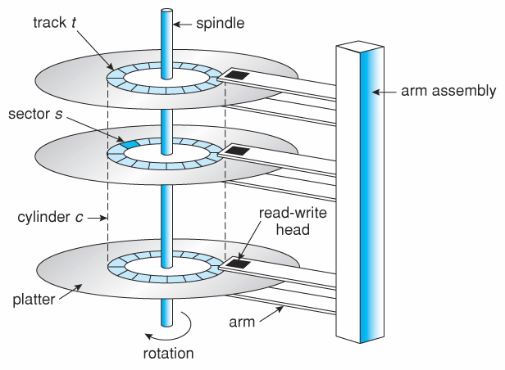
Estrutura física do discos magnético

Slide 7
Estrutura física de um arquivo
Sistema operacional
“enxerga” o disco como
um vetor de bytes

Slide 8
Arquivo
O arquivo é uma entidade de armazenamento composta por:
  Blocos: onde são armazenados os dados em si
    Tamanho do bloco definido na formatação da partição
      512B, 1KB, 2KB, 4KB, 8KB, 16KB, 64KB ...
  Índices (i-nodes): Lista de blocos que compõem o arquivo
  Metadados: Informações sobre o arquivos
    Nome, permissões, dono e grupo, MAC times (Modificado-Acessado-Criado), ...

Slide 9
Partições

Slide 10
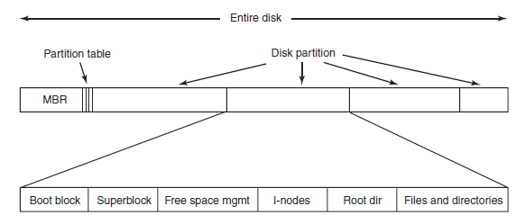
Layout geral de sistemas de arquivo

Slide 11
Partições & Tabela de partições
O primeiro setor do disco (512B) é o setor de boot
Normalmente ele contém o bootloader e uma tabela de partições
A tabela de partições do tipo MBR (desuso) contém:
  Até 4 partições primárias
  Uma partição de boot
Partições GPT permitem tem tamanho de sistemas de arquivos maiores

Slide 12
Editor de partições
Aplicação GNU/Linux para editar partições, tabelas de partições, e informar sobre a geometria do disco
Utilização:
  [sudo] fdisk [disco]
Usado para fins de restauração da tabela de partições do disco
  Vocês podem potencialmente ferrar a tabela de partições se vocês a usarem de forma errada!

Slide 13
Sistemas de arquivos

Slide 14
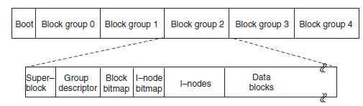
Sistema de arquivo GNU/Linux ext2
Extended Filesystem 2
Performance superior ao ext e MINIX 1
Tamanho total máximo do sistema de arquivos de 64 TB
Estrutura do sistema de arquivos:

Slide 15
Sistemas de arquivos GNU/Linux ext3/ext4
Problema do ext2: confiabilidade
  Se der der pane no sistema durante uma operação de escrita, o sistema de arquivos pode ficar inconsistente
ext3: adição da jornalização
  Mantém um jornal das operações que serão escritas no disco
  Se houver crash, o sistema desfaz operações incompletas
ext4: suporte a jornalização em arquivos e sistemas de arquivos maiores

Slide 16
Sistemas de arquivo Windows
FAT16/32
Usada no MS-DOS e Windows 1.0 até Me
Utiliza uma tabela na memória pra organizar os blocos dos arquivos
FAT32: Arquivos de 2TB
Pouca complexidade
Problema de escalabilidade

Slide 17
Sistemas de arquivo Windows
NTFS
Introduzido no Windows XP
Arquivos de até (teoricamente) 2⁶⁴ bytes
Nome de arquivos e diretórios de 255 caracteres
Case-insensitive
Suporte a jornalização

Slide 18
Limites dos sistemas de arquivos
Tipo | Tamanho máximo dos nomes de arquivos | Tamanho máximo do arquivo | Tamanho máximo da partição
ext2 (bloco com 4KB) | 255 | 2TB | 16TB
ext3 (bloco com 4KB) | 255 | 2TB | 16TB
ext4 | 256 | 16TB | 1EB
FAT32 | 255 | 4GB | 2TB
NTFS | 255 | 16EB | 16EB

Slide 19
Gerência de Sistemas de Arquivos

Slide 20
Aplicações de gerência de sistema de arquivos
Windows 7 / Windows 10:
  Painel de controle → Sistema e Segurança → Ferramentas Administrativas → Gerenciamento do computador
GNU/Linux:
  fdisk: gerenciador de tabelas de partição
  parted / gparted: gerenciador de sistemas de arquivos e partições

Slide 21
Visão geral
O hardware de armazenamento aparece na /dev:
  /dev/sdaX : discos magnéticos e flash
  /dev/cdrom: discos ópticos
Para disponibilizar os sistemas de arquivos no Linux é necessário:
  Saber o tipo do sistema de arquivos
  Montá-los no diretório raiz

Slide 22
mount
Monta o sistema de arquivos em uma determinada pasta
Utilização padrão:
  [sudo] mount dispositivo [-t tipo] [-o opções] pasta
  Opções são separadas por vírgulas
Parâmetros:
  mount -l : lista os sistemas de arquivos montados
  mount -a : monta todos os sistemas do arquivo /etc/fstab

Slide 23
mount
Tabela de opções genéricas
Opção | Descrição
auto | Monta automaticamente com o mount -a
async/sync | Escritas assíncronas/síncronas no disco (nunca usar)
defaults | Monta com opções padrão: rw, suid, dev, exec, auto, nouser, async
dev/nodev | Interpreta arquivos especiais
exec/noexec | Permite a execução de programas pelo sistema de arquivos
group | Permite que um usuário monte o sistema de arquivos se ele pertencer ao mesmo grupo do dispositivo
rw, ro | Monta o sistema de arquivos escrita/leitura ou somente leitura
suid/nosuid | Bits de u/g/o possuem/não possuem efeito
user/nouser | Sistema de arquivos pode/não pode ser montado por usuários (sem sudo)

Slide 24
umount
Desmonta um sistema de arquivos previamente montado
Utilização:
  [sudo] umount [pasta ou dispositivo]

Slide 25
gparted
Aplicação gráfica para editar partições do disco
[sudo] apt-get install gparted
Sem ela, é necessário usar o mkfs junto com o fdisk

Slide 26
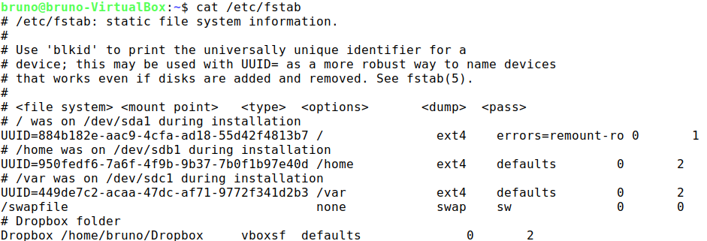
/etc/fstab
Arquivo que descreve os sistemas de arquivos estáticos do Linux.

Slide 27
mkfs
Cria sistemas de arquivos em uma partição.
Cada sistema de arquivos possui uma versão do mkfs para si
  mkfs.ext4, mkfs.ntfs, mkfs.ext2 …
Utilização:
  [sudo] mkfs.[tipo] [partição]

Slide 28
Exercício 1
Qual é o tamanho de um disco com 256 setores por trilha, 25 trilhas, com 4 cabeçotes, e 512 bytes por setor?

Slide 29
Exercício 1
Utilizando o fdisk, descubra:
  a) Quantos blocos o disco possui
  b) O tamanho do bloco do disco
Agora, multiplique o tamanho do bloco pela quantidade de blocos do disco. O tamanho é igual ao informado pelo sistema? Se não, explique o porquê.

Slide 30
Exercício 2
Utilizando o gparted, crie uma partição de 1GB tomando os seguintes passos:
  Utilizando o gparted, desmonte alguma partição e diminua seu tamanho em 1GB
  Utilizando o gparted, crie a partição espaço de 1GB com o espaço liberado pelo item anterior
  Crie um sistema de arquivos ext4 na partição criada
  Teste a nova partição: monte e desmonte a partição criada em alguma pasta na home do usuário
  Edite o arquivo /etc/fstab a fim de que a nova partição seja montada no sistema de arquivos raiz sempre que o computador iniciar

Slide 31
Exercício 3
Instale uma distribuição GNU/Linux novamente, porém utilizando o criador avançado de partições com as seguintes partições:
  /home : 100GB
  /var: 5GB
  / : O restante do espaço
Agora, verifique o arquivo /etc/fstab.

Slide 32
Desafio!
Repita o exercício 2, mas utilizando o fdisk junto com o aplicativo mkfs (ou seja, sem interface gráfica). Tome os seguintes passos:
  Crie um ponto de restauração da máquina virtual (você vai precisar)
  Diminua o tamanho de alguma partição do sistema usando mkfs
  Altere os blocos de início e fim das partições usando o fdisk
  Crie um sistema de arquivos no espaço livre utilizado usando o mkfs
  Monte o novo sistema de arquivos utilizando o mount.

Slide 33
Referências
FILHO, João Eriberto Mota. Descobrindo o Linux: entenda o sistema operacional GNU/Linux. 3ª. ed. São Paulo: Novatec Editora, 2012.
  Cap 5.: seções 5.1, 5.2, 5.5, 5.8, 5.9, 5.17

Slide 34
Exercícios
Capítulo 2:
  1, 3, 4, 7, 8,10, 14, 17

Slide 35
Sistema de arquivo Linux: 1 MINIX Filesystem
Primeiro sistema de arquivos do Linux
Nomes de arquivos com 14 caracteres
Arquivos de 64MB
Case-sensitivive

Slide 36
Sistema de arquivo Linux: ext
Extended Filesystem
Nomes de arquivos com 255 caracteres
Arquivos de 2GB
Pior performance comparado ao original MINIX

